Slide 1
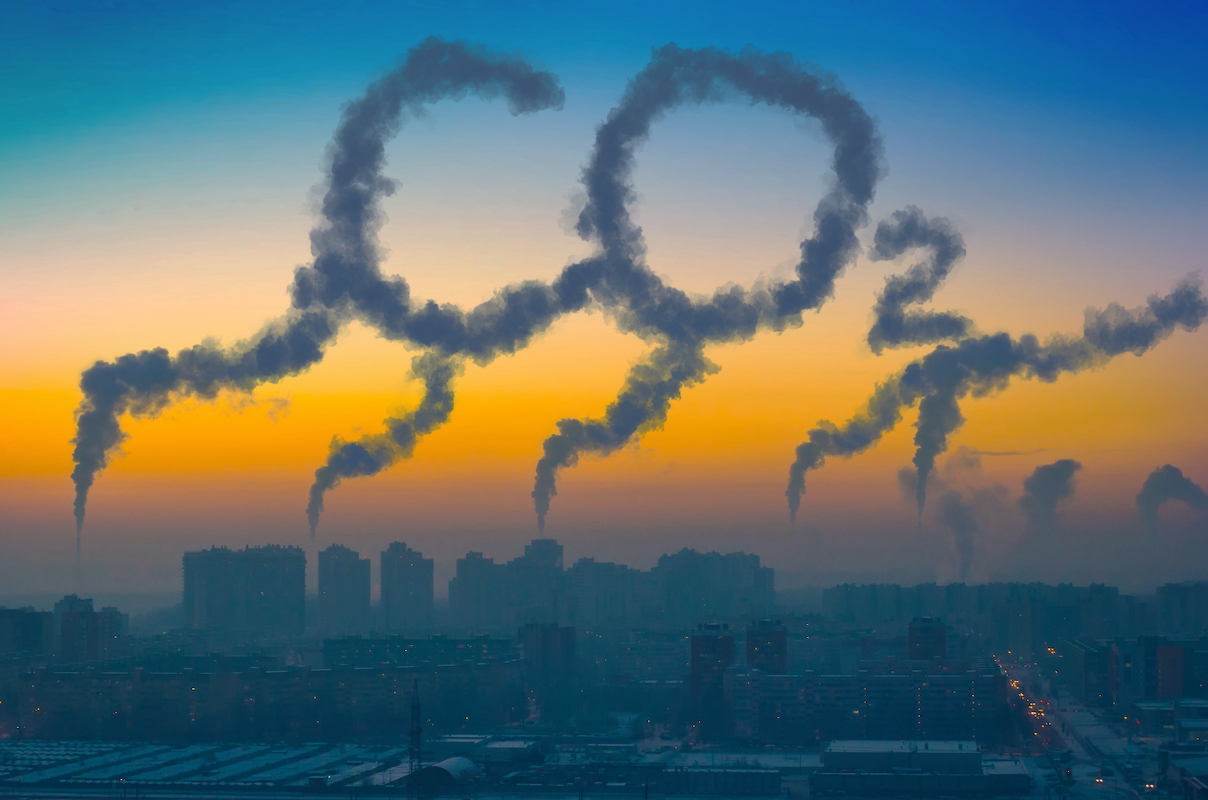
Captura Direta de CO2
Processo Passo a Passo
Nadia Sales

Slide 2
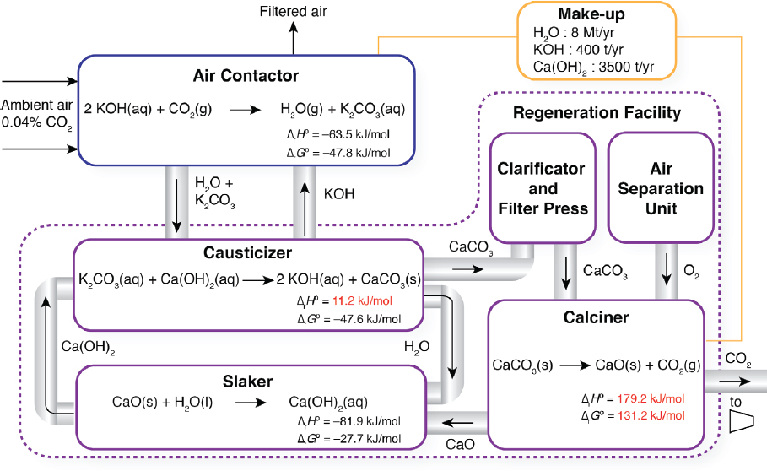
Fonte: https://www.nap.edu/read/25259/chapter/7

Slide 3
NaOH + CO2 → Na2CO3 + H2O
2
Armazenamento
Na2CO3 + H2O
NaOH
Na2CO3
NaOH
2
Armazenamento
Fonte: https://www.nap.edu/read/25259/chapter/7

Slide 4
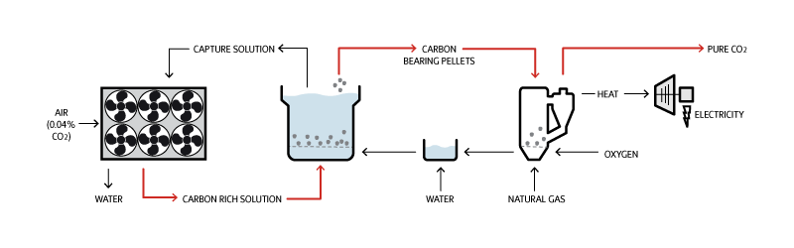
Ciclo Geral
Fonte: https://www.theglobeandmail.com/technology/science/a-canadian-companys-attempt-to-get-a-grip-on-the-carbon-emissionsproblem/article27970800/

Slide 5
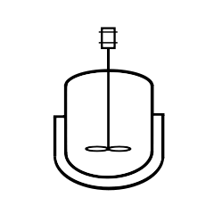
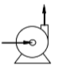
Ciclo Modificado
NaOH
Na2CO3 + Ca(OH)2
Ar
Ar com menos CO2
NaOH + CaCO3
Separador (filtro, decantador...)
Na2CO3 + H2O
CaCO3

Slide 6
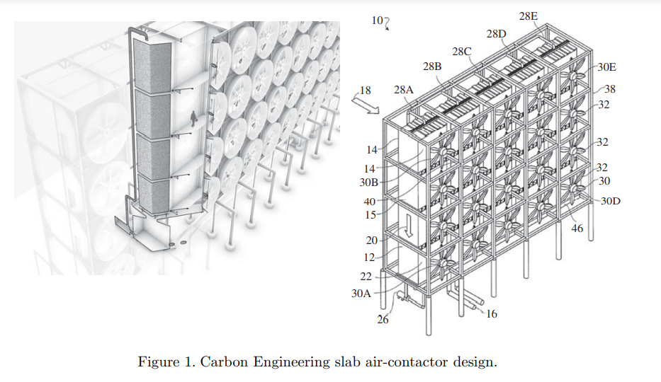
Contator

Slide 7
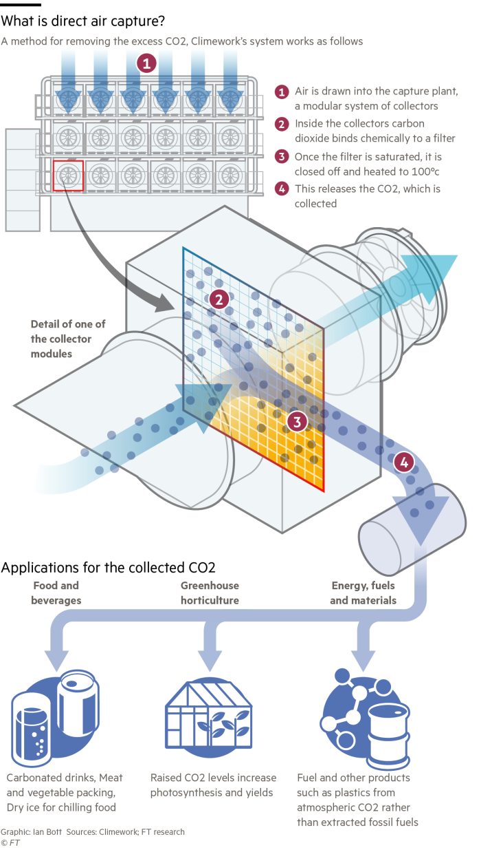
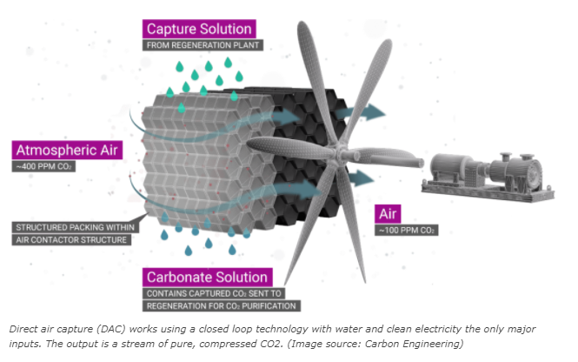
Contator

Slide 8

Reator

Slide 9
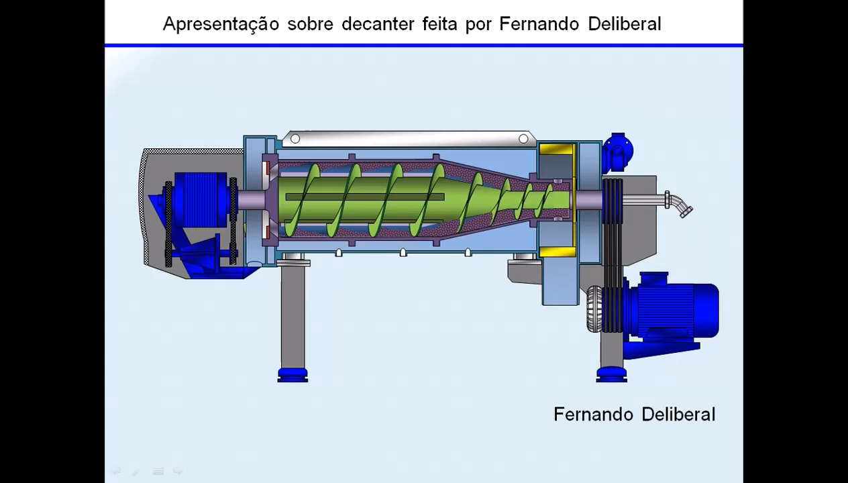
Decantador Centrífugo

Slide 10
Obrigada!

